Slide 1

Recursão
Estruturas de Dados

Slide 2
Definição
Recursão é um método para resolver problemas que envolve quebrar o problema em subproblemas cada vez menores até atingir um problema simples o bastante, que possa ser resolvido trivialmente. Em geral, a recursão envolve uma função que chama a si mesma.

Slide 3
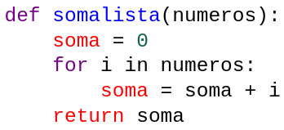
Exemplo: Soma de lista de números

Slide 4
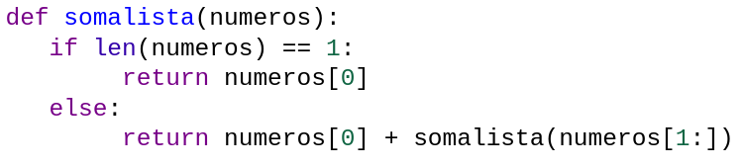
Exemplo: Soma de lista de números - recursivo

Slide 5
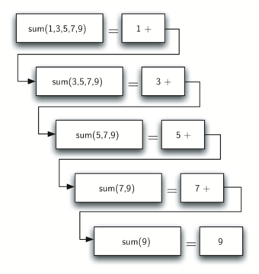
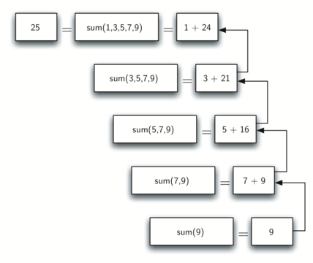
Exemplo: Soma de lista de números

Slide 6
Três leis da recursão
Um algoritmo recursivo deve possuir um caso base (base case).
Um algoritmo recursivo deve modificar o seu estado e se aproximar do caso base.
Um algoritmo recursivo deve chamar a si mesmo, recursivamente.

Slide 7
Três leis da recursão
Um algoritmo recursivo deve possuir um caso base (base case).
Um algoritmo recursivo deve modificar o seu estado e se aproximar do caso base.
Um algoritmo recursivo deve chamar a si mesmo, recursivamente.

Slide 8
Três leis da recursão
Um algoritmo recursivo deve possuir um caso base (base case).
Um algoritmo recursivo deve modificar o seu estado e se aproximar do caso base.
Um algoritmo recursivo deve chamar a si mesmo, recursivamente.
Caso base
Modificar o estado atual
Chamar a si mesmo

Slide 9
Exemplo: Fatorial de um número
A definição da função de fatorial é dada por:
n! = 1, se n = 0 ou n = 1;
n·(n − 1)! se n > 1

Slide 10
Exemplo: Fatorial de um número
def factorial(n):
if n == 0 or n == 1:
return 1

Slide 11
Exemplo: Fatorial de um número
def factorial(n):
if n == 0 or n == 1:
return 1
else:
recurse = factorial(n-1)
result = n * recurse
return result

Slide 12
Exemplo: Fatorial de um número
__main__
6
factorial(3)
n -> 3 recurse -> 2 result -> 6
2
factorial(2)
n -> 2 recurse -> 1 result -> 2
1
factorial(1)
n -> 1

Slide 13
Exemplo: Fibonacci
A definição da função de fibonacci é dada por:
fib(n) = 0, se n = 0
1, se n = 1
fib(n − 1) + fib(n − 2) se n > 1

Slide 14
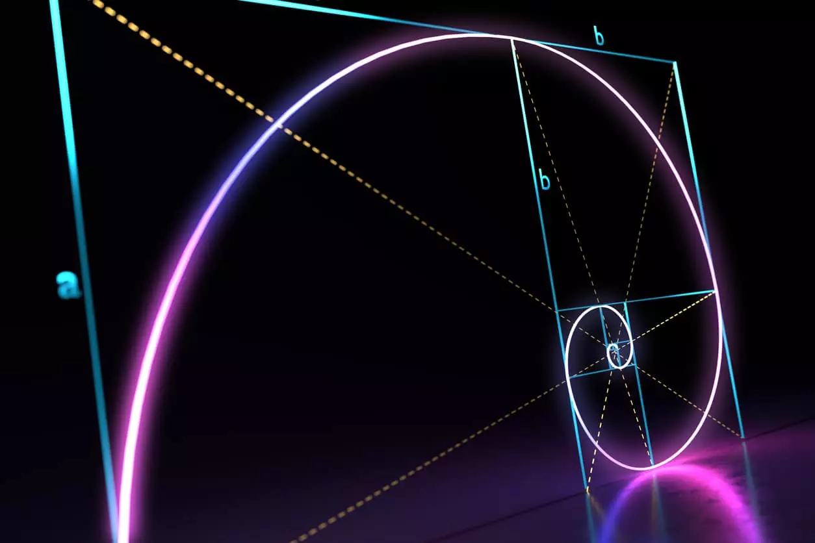
Exemplo: Fibonacci
Fibonacci é uma sequência numérica utilizada em diversas áreas. No mercado financeiro, é utilizada na análise de tendência, traçando projeções e retrações.
Fibonacci significa, dentro do conceito matemático, uma sequência em que cada número seguinte corresponde à soma dos dois anteriores.
0 – 1 – 1 – 2 – 3 – 5 – 8 – 13 – 21 – 34 – 55 – 89 – 144 – E assim por diante…

Slide 15
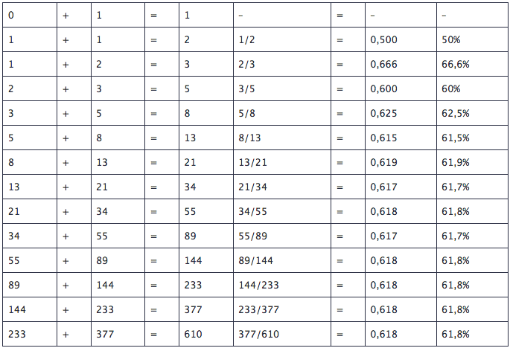
Como usar Fibonacci na análise técnica?
A razão entre os números de Fibonacci são os percentuais utilizados na análise de tendência.
A partir dos números da sequência Fibonacci, e da razão entre eles, temos uma sequência de percentuais que serão utilizados na análise técnica. Observe:
Ao se dividir números pulando um (por exemplo, 21/55), temos um segundo nível de percentual, o número 38,2% (que, somado ao percentual do número de ouro, soma 100%).

Slide 16
Exemplo: Fibonacci
def fibonacci(n):
if n == 0:
return 0
elif n == 1:
return 1
else:
return fibonacci(n - 1) + fibonacci(n - 2)

Slide 17
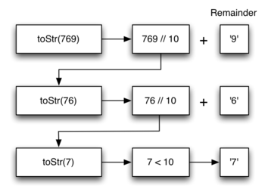
Exemplo: Convertendo para qualquer base
Reduza o número original para uma série de números de um dígito.
Converta o dígito em uma string usando a tabelaConv.
Concatene as strings dos dígitos para formar o resultado final.

Slide 18
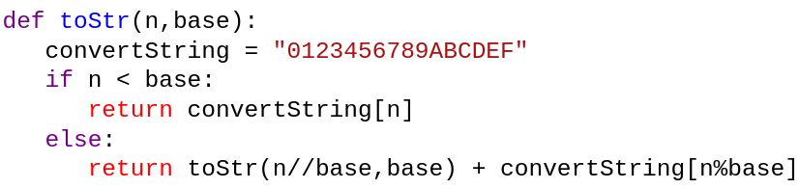
Exemplo: Convertendo para qualquer base

Slide 19
Exemplo: Torre de Hanoi
jogo consiste em uma base de madeira onde estão firmados três hastes verticais, eum certo número de discos de madeira, de diâmetros diferentes, furados no centro. Vamoschamar de A, B e C, as três hastes, conforme a figura.
No começo do jogo os discos estão todos enfiados na haste A, em ordem decrescentede tamanho, com o menor disco acima de todos. O objetivo é mover todos os discos, de Apara C, obedecendo às seguintes regras:
1)Somente um disco pode ser posto de cada vez.
2)Um disco maior nunca pode ser posto sobre um disco menor.

Slide 20
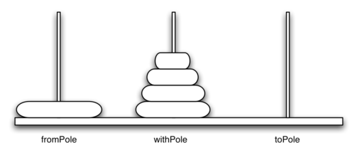
Exemplo: Torre de Hanoi

Slide 21
Exemplo: Torre de Hanoi
Regras para mover a torre de um pino origem para um pino destino (problema n):
Mova a torre de altura−1 para o pino intermediário, usando o pino destino como intermediário. (problema n como sub-problema)
Mova o disco restante para o pino destino. (ultima grande para destino)
Mova a torre de altura−1 do pino intermediário para o pino destino usando o pino origem como intermediário. (como sub-problema)

Slide 22
Exemplo: Torre de Hanoi
def moveTower(height,fromPole, toPole, withPole):
if height >= 1:
moveTower(height-1, fromPole, withPole, toPole)
print("moving disk from",f romPole, "to", toPole)
moveTower(height-1, withPole, toPole, fromPole)

Slide 23
Resumo
Todos os algoritmos recursivos devem ter um caso base.
Um algoritmo recursivo deve mudar seu estado e progredir em direção ao caso base.
Um algoritmo recursivo deve chamar a si próprio (recursivamente).
A recursão pode tomar o lugar da iteração em alguns casos.
Recursão nem sempre é a resposta. Às vezes uma solução recursiva pode ser computacionalmente mais cara que um algoritmo alternativo.

